Slide 1
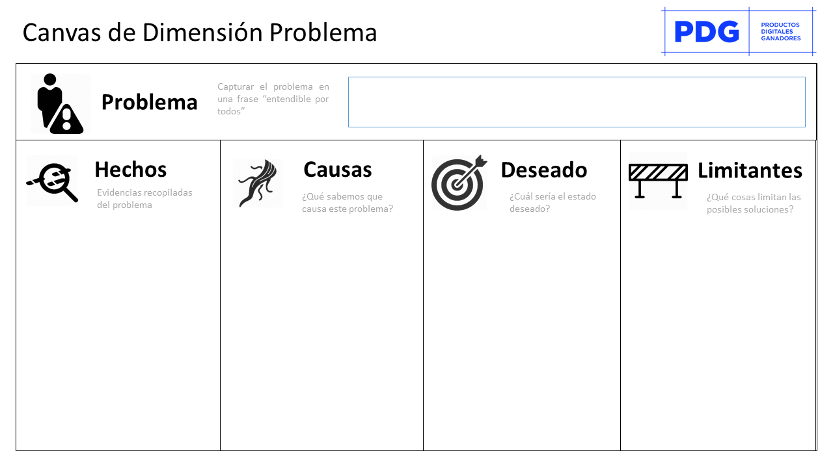
En varias oportunidades la capacidad de respuesta ha llegado muy tarde ya que solo puedo saber que existe el problema cuando ya ha reprobado.
Las notas son notificadas semestralmente, promedio de todas las evaluaciones.
Tener acceso a la infromaci
Notes:
De forma simple, si queremos discutir el problema con el equipo o stakeholders podemos usar este pequeño canvas, similar al de visión pero concentrado en la descripción de un problema
(Aclaro: no siempre es necesario, hay veces que con algunos bullets alcanzará, pero si quieren sumar claridad esto les puede ayudar)

Slide 2
No tengo la suficiente motivación para ir más de 2 veces seguidas al gimnasio.
Es muy común que las personas paguen la cuota del gimnasio y luego no vayan más de 1 o 2 veces. en total.
Falta de motivación y compromiso con uno mismo y la rutina.
estar cansado luego de un día de actividades laborales y familiares que le sacan a uno la energía para ir.
No tener un compañero firme para ir juntos y motivarse mutuamente.
Poder lograr una rutina semanal que incluya ir al gimnasio las veces que me propuse.
Lograr sentir que el esfuerzo está dando resultados. Mejorar la salud y/o el aspecto físico.
La fuerza de voluntad.
La falta de un compañero
La falta de tiempo
Notes:
De forma simple, si queremos discutir el problema con el equipo o stakeholders podemos usar este pequeño canvas, similar al de visión pero concentrado en la descripción de un problema
(Aclaro: no siempre es necesario, hay veces que con algunos bullets alcanzará, pero si quieren sumar claridad esto les puede ayudar)

Slide 3
Los padres no ven o se olvidan de chequear las notificaciones del colegio. Calendarizar los eventos.
#El sistema de cuaderno tradicional hace que los padres se olviden de ver notificaciones o los alumnos mostrarlas a sus padres.
#Al ser entregado en mano, corre el riesgo de pérdida o deterioro del soporte y por ello, no se logra la comunicación institucional.
#recordatorios automáticos
#calendarizacion de evaluaciones
#notificaciones importantes (eventos)
#alertas en caso de emergencia.
(accidentes)
#boletin online
#la costumbre tradicional
#falta de hábito
# falta de interés de las instituciones.
#Brecha generacional.
Notes:
De forma simple, si queremos discutir el problema con el equipo o stakeholders podemos usar este pequeño canvas, similar al de visión pero concentrado en la descripción de un problema
(Aclaro: no siempre es necesario, hay veces que con algunos bullets alcanzará, pero si quieren sumar claridad esto les puede ayudar)

Slide 4
cajncasjncsa
Necesito constantemente proveedores de servicios profesionales para mi emprendimiento / negocio y no los puedo ubicar.
No cuento con una agenda de proveedores de todas las áreas ni conozco como trabajan los que me recomiendan
Poder acceder a una plataforma que me permita ver ofertas de servicios profesionales para mi negocio de todas las áreas, con precios razonables y que cuenten con calificación de usuarios anteriores
Solo estarán en esta plataforma aquellos proveedores de servicios que accedan a ofrecer servicios en la misma
Notes:
De forma simple, si queremos discutir el problema con el equipo o stakeholders podemos usar este pequeño canvas, similar al de visión pero concentrado en la descripción de un problema
(Aclaro: no siempre es necesario, hay veces que con algunos bullets alcanzará, pero si quieren sumar claridad esto les puede ayudar)

Slide 5
No puedo conseguir todos los proveedores de servicios profesionales para mi emprendimiento, lo que me limita crecer
Necesito constantemente proveedores de servicios profesionales para mi emprendimiento / negocio y no los puedo ubicar.
No cuento con una agenda de proveedores de todas las áreas ni conozco como trabajan los que me recomiendan
Poder acceder a una plataforma que me permita ver ofertas de servicios profesionales para mi negocio de todas las áreas, con precios razonables y que cuenten con calificación de usuarios anteriores
Solo estarán en esta plataforma aquellos proveedores de servicios que accedan a ofrecer servicios en la misma
Notes:
De forma simple, si queremos discutir el problema con el equipo o stakeholders podemos usar este pequeño canvas, similar al de visión pero concentrado en la descripción de un problema
(Aclaro: no siempre es necesario, hay veces que con algunos bullets alcanzará, pero si quieren sumar claridad esto les puede ayudar)

Slide 6
No puedo conseguir todos los proveedores de servicios profesionales para mi emprendimiento, lo que me limita crecer
Necesito constantemente proveedores de servicios profesionales para mi emprendimiento / negocio y no los puedo ubicar.
No cuento con una agenda de proveedores de todas las áreas ni conozco como trabajan los que me recomiendan
Poder acceder a una plataforma que me permita ver ofertas de servicios profesionales para mi negocio de todas las áreas, con precios razonables y que cuenten con calificación de usuarios anteriores
Solo estarán en esta plataforma aquellos proveedores de servicios que accedan a ofrecer servicios en la misma
Notes:
De forma simple, si queremos discutir el problema con el equipo o stakeholders podemos usar este pequeño canvas, similar al de visión pero concentrado en la descripción de un problema
(Aclaro: no siempre es necesario, hay veces que con algunos bullets alcanzará, pero si quieren sumar claridad esto les puede ayudar)

Slide 7
No puedo conseguir todos los proveedores de servicios profesionales para mi emprendimiento, lo que me limita crecer
Necesito constantemente proveedores de servicios profesionales para mi emprendimiento / negocio y no los puedo ubicar.
No cuento con una agenda de proveedores de todas las áreas ni conozco como trabajan los que me recomiendan
Poder acceder a una plataforma que me permita ver ofertas de servicios profesionales para mi negocio de todas las áreas, con precios razonables y que cuenten con calificación de usuarios anteriores
Solo estarán en esta plataforma aquellos proveedores de servicios que accedan a ofrecer servicios en la misma
Notes:
De forma simple, si queremos discutir el problema con el equipo o stakeholders podemos usar este pequeño canvas, similar al de visión pero concentrado en la descripción de un problema
(Aclaro: no siempre es necesario, hay veces que con algunos bullets alcanzará, pero si quieren sumar claridad esto les puede ayudar)

Slide 8
No puedo conseguir todos los proveedores de servicios profesionales para mi emprendimiento, lo que me limita crecer
Necesito constantemente proveedores de servicios profesionales para mi emprendimiento / negocio y no los puedo ubicar.
No cuento con una agenda de proveedores de todas las áreas ni conozco como trabajan los que me recomiendan
Poder acceder a una plataforma que me permita ver ofertas de servicios profesionales para mi negocio de todas las áreas, con precios razonables y que cuenten con calificación de usuarios anteriores
Solo estarán en esta plataforma aquellos proveedores de servicios que accedan a ofrecer servicios en la misma
Notes:
De forma simple, si queremos discutir el problema con el equipo o stakeholders podemos usar este pequeño canvas, similar al de visión pero concentrado en la descripción de un problema
(Aclaro: no siempre es necesario, hay veces que con algunos bullets alcanzará, pero si quieren sumar claridad esto les puede ayudar)

Slide 9
No puedo conseguir todos los proveedores de servicios profesionales para mi emprendimiento, lo que me limita crecer
Necesito constantemente proveedores de servicios profesionales para mi emprendimiento / negocio y no los puedo ubicar.
No cuento con una agenda de proveedores de todas las áreas ni conozco como trabajan los que me recomiendan
Poder acceder a una plataforma que me permita ver ofertas de servicios profesionales para mi negocio de todas las áreas, con precios razonables y que cuenten con calificación de usuarios anteriores
Solo estarán en esta plataforma aquellos proveedores de servicios que accedan a ofrecer servicios en la misma
Notes:
De forma simple, si queremos discutir el problema con el equipo o stakeholders podemos usar este pequeño canvas, similar al de visión pero concentrado en la descripción de un problema
(Aclaro: no siempre es necesario, hay veces que con algunos bullets alcanzará, pero si quieren sumar claridad esto les puede ayudar)

Slide 10
No puedo conseguir todos los proveedores de servicios profesionales para mi emprendimiento, lo que me limita crecer
Necesito constantemente proveedores de servicios profesionales para mi emprendimiento / negocio y no los puedo ubicar.
No cuento con una agenda de proveedores de todas las áreas ni conozco como trabajan los que me recomiendan
Poder acceder a una plataforma que me permita ver ofertas de servicios profesionales para mi negocio de todas las áreas, con precios razonables y que cuenten con calificación de usuarios anteriores
Solo estarán en esta plataforma aquellos proveedores de servicios que accedan a ofrecer servicios en la misma
Notes:
De forma simple, si queremos discutir el problema con el equipo o stakeholders podemos usar este pequeño canvas, similar al de visión pero concentrado en la descripción de un problema
(Aclaro: no siempre es necesario, hay veces que con algunos bullets alcanzará, pero si quieren sumar claridad esto les puede ayudar)

Slide 11
No puedo conseguir todos los proveedores de servicios profesionales para mi emprendimiento, lo que me limita crecer
Necesito constantemente proveedores de servicios profesionales para mi emprendimiento / negocio y no los puedo ubicar.
No cuento con una agenda de proveedores de todas las áreas ni conozco como trabajan los que me recomiendan
Poder acceder a una plataforma que me permita ver ofertas de servicios profesionales para mi negocio de todas las áreas, con precios razonables y que cuenten con calificación de usuarios anteriores
Solo estarán en esta plataforma aquellos proveedores de servicios que accedan a ofrecer servicios en la misma
Notes:
De forma simple, si queremos discutir el problema con el equipo o stakeholders podemos usar este pequeño canvas, similar al de visión pero concentrado en la descripción de un problema
(Aclaro: no siempre es necesario, hay veces que con algunos bullets alcanzará, pero si quieren sumar claridad esto les puede ayudar)

Slide 12
No puedo registrar mis logros para llegar al 10K en atletismo.
No puedo saber cuanto tardo en hacer 10K sin una ayuda externa.
No tener una herramienta útil, ya que mi mente no tiene la capacidad de registrar con exactitud el tiempo transcurrido.
Deseo que se pueda utilizar mientras entreno.
Saber cuanto tiempo me va a llevar llegar al desafío
Lo necesito saber antes de que sea la carrera de 10K.
Que el registro sea condicionado por una lesión o condición que afecte mi registro.
Notes:
De forma simple, si queremos discutir el problema con el equipo o stakeholders podemos usar este pequeño canvas, similar al de visión pero concentrado en la descripción de un problema
(Aclaro: no siempre es necesario, hay veces que con algunos bullets alcanzará, pero si quieren sumar claridad esto les puede ayudar)

Slide 13
No tengo la atención y asistencia necesaria para entrenar en el Gym.
No tengo asistencia personalizada
No reconozco fácilmente los ejercicios
No puedo medir el tiempo de los ejercicios e intervalos
Poco Staff (y mucha gente)
Rutina en papel
Falta de recursos optimizados
Tener un progreso sobre la rutina de ejercicio
Tener una demostración visual de cada ejercicio
Motivador digital
Si no tengo el celular encima, no lo puedo usar
Conectividad a internet
Notes:
De forma simple, si queremos discutir el problema con el equipo o stakeholders podemos usar este pequeño canvas, similar al de visión pero concentrado en la descripción de un problema
(Aclaro: no siempre es necesario, hay veces que con algunos bullets alcanzará, pero si quieren sumar claridad esto les puede ayudar)

Slide 14
Desconocer el destino, carecer de informacion para viajar.
Desconocer medios de transportes. No contar con informacion sobre los medios de transportes y sus alternativas para viajer. Poder saber de puntos de interes en el viaje.
No contar con informacion unificada y clara. Desconocer el lugar, viaje, camino.
Una APP intuitiva. Poder saber tiempos y costos. Tener resuelta la manera de viajar y las alternativas.
Lugares sin conexion de red. Servicios de transporte publico no disponibles por el lugar u horario.
Notes:
De forma simple, si queremos discutir el problema con el equipo o stakeholders podemos usar este pequeño canvas, similar al de visión pero concentrado en la descripción de un problema
(Aclaro: no siempre es necesario, hay veces que con algunos bullets alcanzará, pero si quieren sumar claridad esto les puede ayudar)

